Slide 1
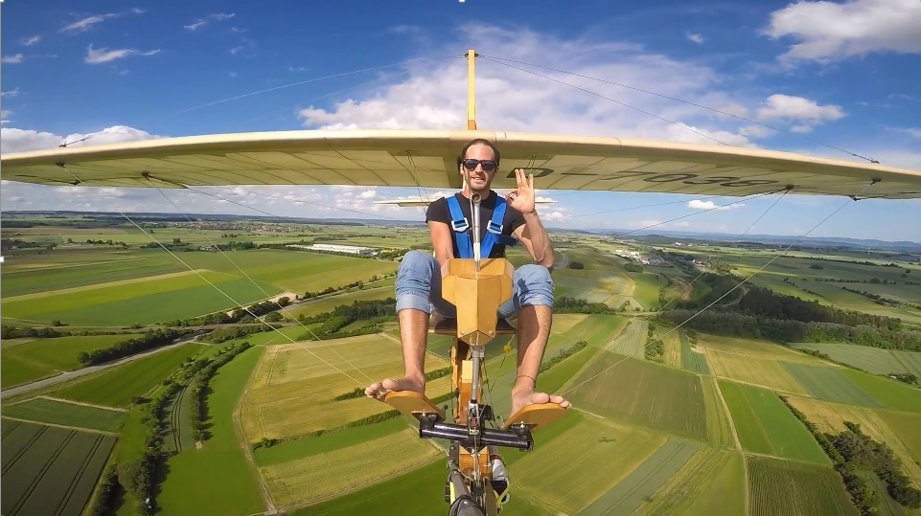
Beginselen van het zweefvliegen
Glijgetal 8,3 bij 56 km/h
AERODYNAMICA

Slide 2
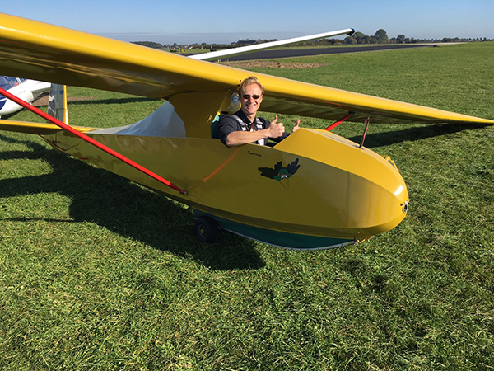
Beginselen van het zweefvliegen
Glijgetal 17 bij 60 km/h
AERODYNAMICA

Slide 3
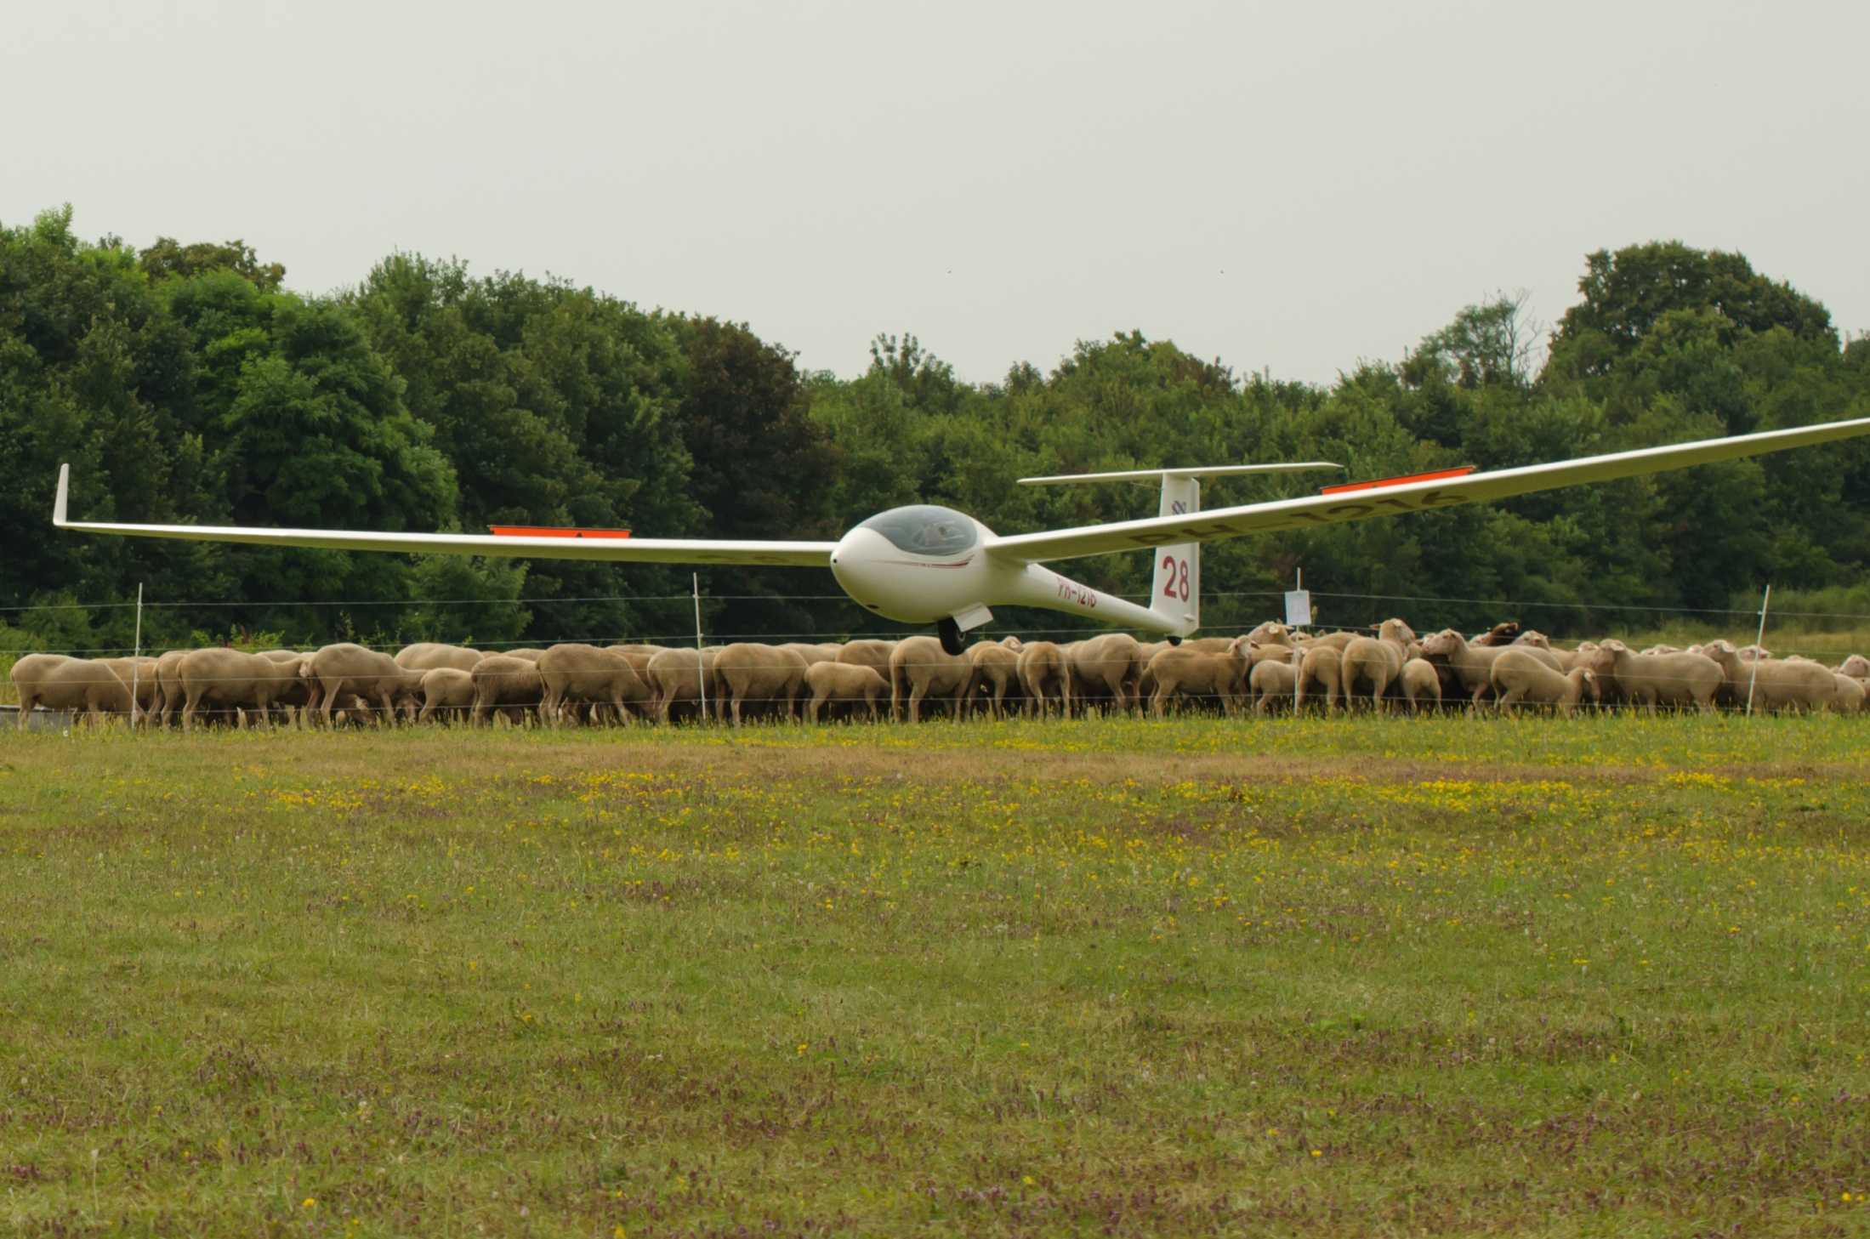
Beginselen van het zweefvliegen
Glijgetal 45 bij 105 km/h
Dat is nou aerodynamica
AERODYNAMICA

Slide 4
Beginselen van het zweefvliegen
5. PRINCIPLES OF FLIGHT SAILPLANE | 5. Beginselen van het zweefvliegen
5.1. AERODYNAMICS (AIRFLOW) | 5.1. Aerodynamica
 | 5.1.1 De draagkracht
 | 5.1.2 De liftformule
 | 5.1.3 De weerstand
5.2. FLIGHT MECHANICS | 5.2. Vliegmechanica
5.3. STABILITY | 5.3. Stabiliteit
5.4. CONTROL | 5.4. Besturingssysteem
5.5. LIMITATIONS (LOAD FACTOR AND MANOEUVRES) | 5.5.Beperkingen (Belastingfactor en manoevreerdiagram)
5.6. STALLING AND SPINNING | 5.6. Overtrek en vrille

Slide 5
Beginselen van het zweefvliegen
Beginselen van het zweefvliegen bestaat uit 2 delen:
1. Aerodynamica (stromingsleer)
Krachten en momenten t.g.v. omstromende lucht
2. Vliegmechanica
Beweging van het vliegtuig o.i.v. bovengenoemde krachten
2a. Prestatieleer
Beweging van het vliegtuigzwaartepunt
2b. Vliegeigenschappen
Beweging om het vliegtuigzwaartepunt

Slide 6
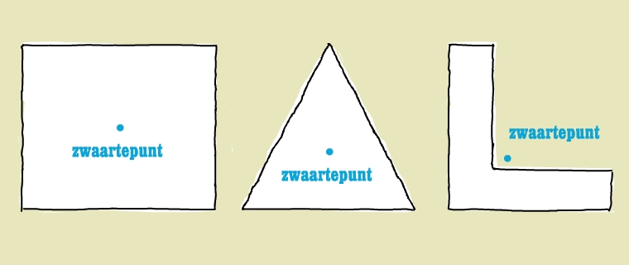
Beginselen van het zweefvliegen
Een paar basisbegrippen
Zwaartepunt:
het punt waarin men zich de totale massa van een voorwerp geconcentreerd kan denken.
Notes:
Ligt het zwaartepunt bij een vliegtuig tijdens het vliegen altijd op dezelfde plaats?

Slide 7
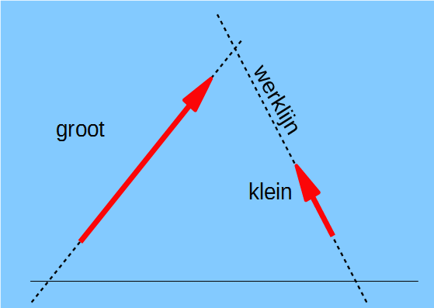
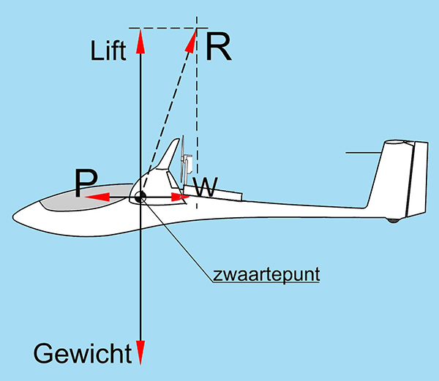
Beginselen van het zweefvliegen
Een paar basisbegrippen
Krachten worden met pijlen weergegeven
De lengte van de pijl geeft de grootte van de kracht aan,
De stand van de pijl geeft de richting aan
De plaats bepaalt de 'werklijn' waarlangs de kracht werkt.

Slide 8
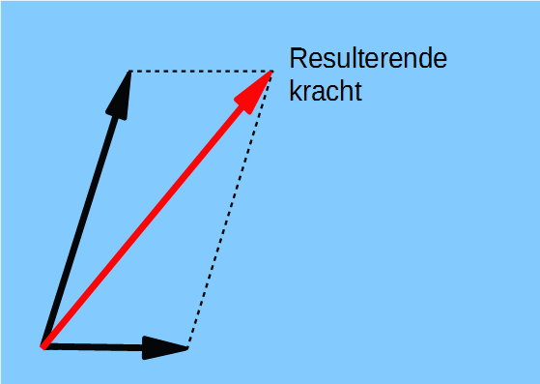
Beginselen van het zweefvliegen
Een paar basisbegrippen
Krachten kunnen worden gecombineerd tot één resulterende kracht

Slide 9
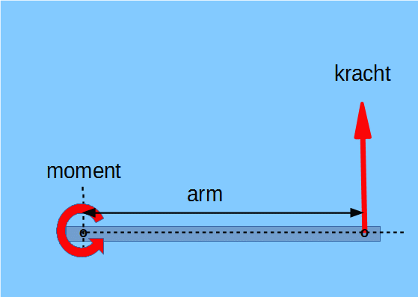
Beginselen van het zweefvliegen
Een paar basisbegrippen
Kracht * arm = Moment
Notes:
wat gebeurt als een kracht niet in het zwaartepunt aangrijpt?
Laat zien met vliegtuigmodelletje

Slide 10
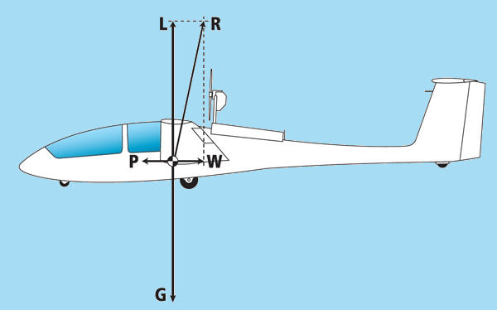
Beginselen van het zweefvliegen
Tijdens een vlucht werken vier krachten op een vliegtuig:
de draagkracht (in het Engels lift) die het vliegtuig in de lucht houdt
de zwaartekracht; de aantrekkingskracht van de aarde
voortstuwingskrachten; de kracht van bijvoorbeeld de propeller of de lierkabel
de weerstand (in het Engels drag)

Slide 11
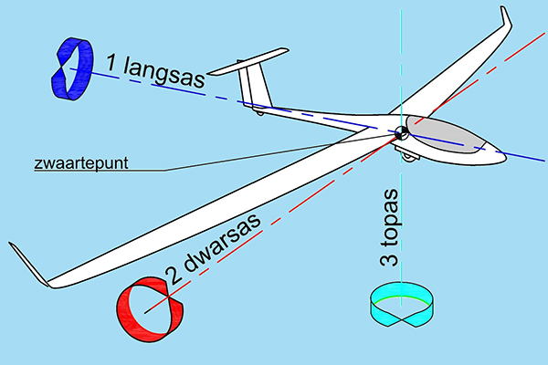
Beginselen van het zweefvliegen
Het zwaartepunt is de oorsprong van drie denkbeeldige, loodrecht op elkaar staande assen:
de langsas in de lengterichting van de romp
de dwarsas in de spanwijdterichting en
de topas loodrecht naar beneden door het zwaartepunt.

Slide 12
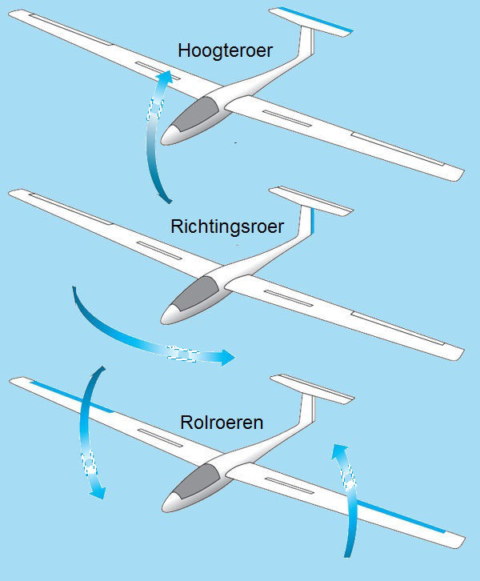
Beginselen van het zweefvliegen
Zwaartepunt: het punt van het vliegtuig waarin men zich de totale massa van het vliegtuig geconcentreerd kan denken.
Momenten Een uitslag van bijvoorbeeld het hoogteroer geeft een beweging (een moment) om het zwaartepunt.

Slide 13
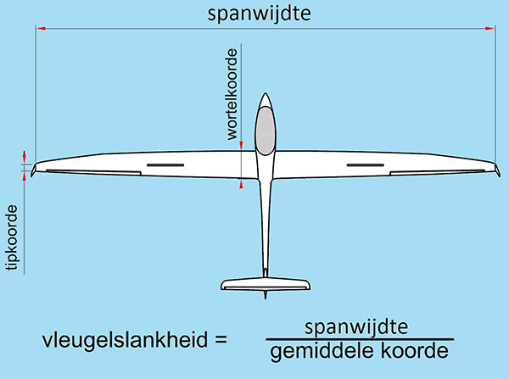
Beginselen van het zweefvliegen

Slide 14
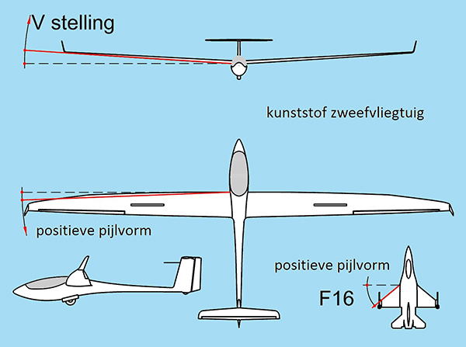
Beginselen van het zweefvliegen
V-stelling: de vleugeltip zit hoger dan de vleugelwortel
positieve pijlvorm: de vleugelvoorrand wijkt naar achteren

Slide 15
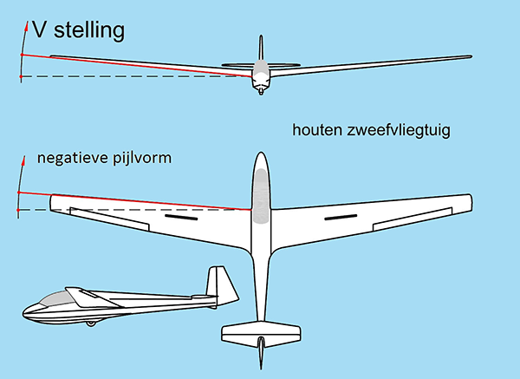
Beginselen van het zweefvliegen
negatieve pijlvorm: de vleugelvoorrand steekt naar voren.

Slide 16
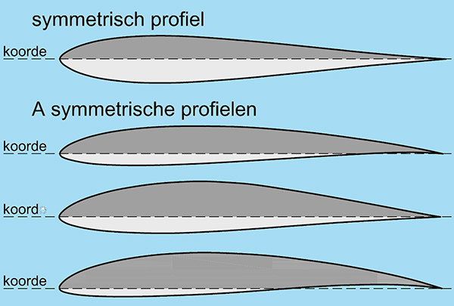
Beginselen van het zweefvliegen
Er zijn verschillende soorten profielen.
We verdelen de profielen in symmetrische en asymmetrische profielen.

Slide 17
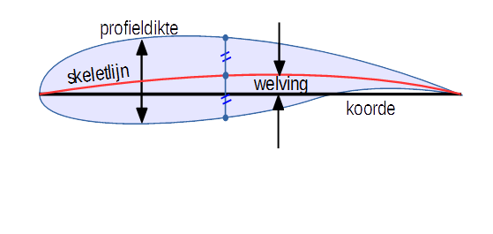
Beginselen van het zweefvliegen
De skeletlijn ligt halverwege de boven- en onderzijde van het profiel.
De maximale hoogte van de skeletlijn boven de koorde bepaalt de welving van het profiel.
De profieldikte wordt gegeven door de maximale lokale dikte.

Slide 18
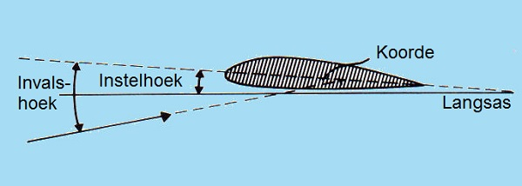
Beginselen van het zweefvliegen
Instelhoek: de hoek van de koorde van de vleugel met de langsas
Invalshoek: de hoek van de koorde van de vleugel met de ongestoorde luchtstroming
het stabilo heeft een kleinere instelhoek zodat het later overtrekt.

Slide 19
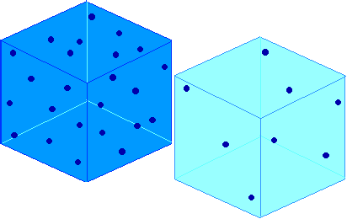
5.1 Aerodynamica
Stilstaande lucht bestaat uit triljarden moleculen die kriskras langs elkaar schieten. Elk met hun eigen snelheid en richting.
Door de totale kracht van die triljarden moleculen die tegen de wand botsen, ondervindt de wand een constante druk, de luchtdruk.
Hoe hoger je komt hoe lager de luchtdichtheid.

Slide 20
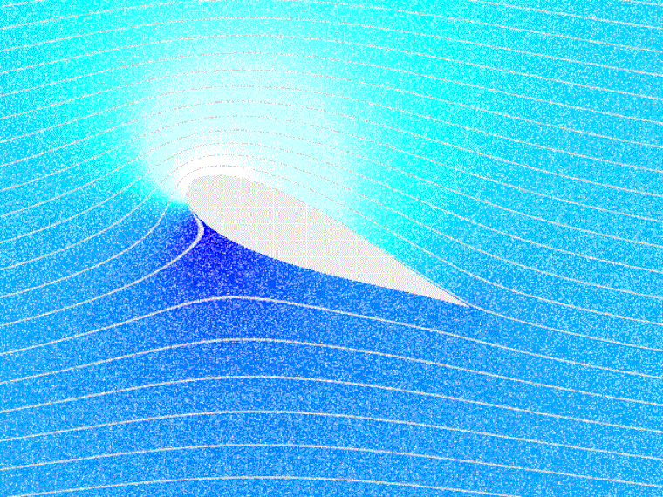
5.1 Aerodynamica
Hoe kan het dat een vliegtuig vliegt?

Slide 21
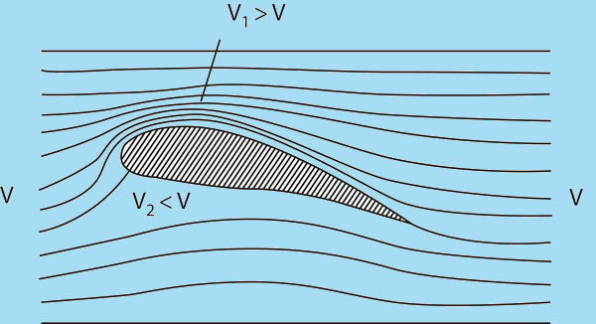
5.1 Aerodynamica
Draagkracht (lift) ontstaat door twee effecten:
Actie is reactie. Volgens de derde wet van Newton is er bij iedere actie een even grote, maar tegengestelde reactie. Door de stand van de vleugel wordt de luchtstroming naar beneden afgebogen. Dit geeft een reactiekracht naar boven.
De wet van Bernoulli, een toename in de snelheid van een gas gaat gepaard met een verlaging van de druk in dat gas. Door op- en neerstroming voor en achter het vleugelprofiel zijn de lokale snelheden over de bovenzijde van het profiel groter dan aan de onderzijde. Aan de onderzijde ontstaat een overdruk en aan de bovenzijde een onderdruk.

Slide 22
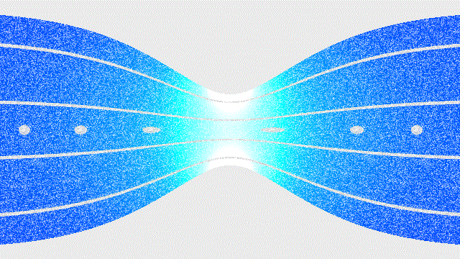
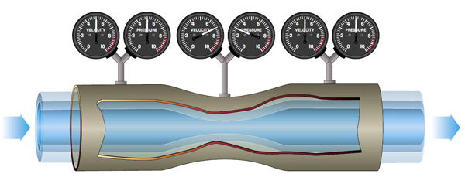
5.1 Aerodynamica
Als de lucht door een venturi stroomt, dan stroomt er rechts weer net zo veel en net zo snel uit (continuiteitswet) .
Bij de vernauwing stroomt de lucht sneller en daar daalt de luchtdruk
(wet van Bernoulli).

Slide 23
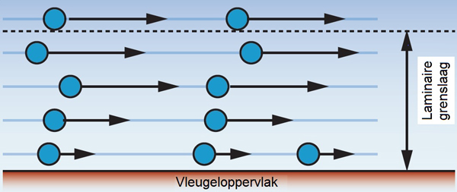
5.1 Aerodynamica
Wanneer het vliegtuig een bepaalde snelheid heeft ten opzichte van de lucht, dan gaan de moleculen min of meer in dezelfde richting. Ze botsen minder vaak en hard op de wand. Dit betekent dat de druk lager is bij een stromend gas. Hoe hoger de snelheid, hoe lager de druk!
De luchtdeeltjes die tegen de wand van het vliegtuig komen en die daar vlak boven hebben een lagere snelheid. De laag waarin de snelheid lager is, wordt de grenslaag genoemd.

Slide 24
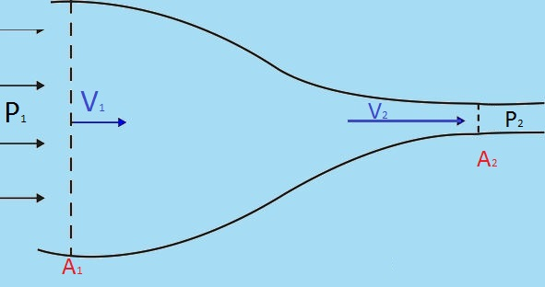
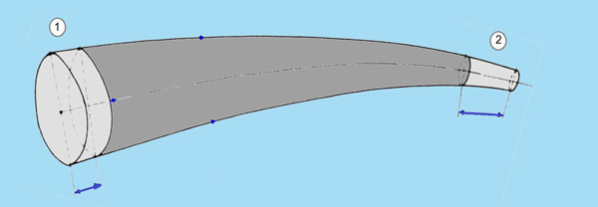
5.1 Aerodynamica
Stroomlijn: de baan van luchtdeeltjes in een stroming.
Stroombuis: een denkbeeldige pijp waarvan de wand bestaat uit stroomlijnen.
Continuïteitswet: de massastroom die de buis instroomt, is even groot als de massastroom die uitstroomt.

Slide 25
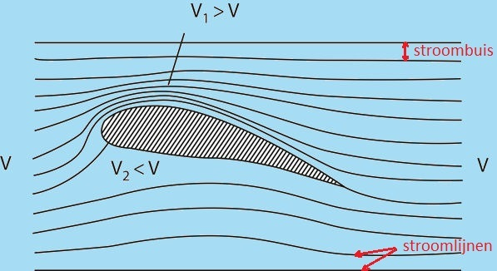
5.1 Aerodynamica
Stroomlijn: de baan van luchtdeeltjes in een stroming.
Stroombuis: een denkbeeldige pijp waarvan de wand bestaat uit stroomlijnen.

Slide 26
P = De trekkracht van de propeller.
W = De weerstand door de wrijving van de lucht te romp en de vleugels
G = Het gewicht, oftewel de kracht van de zwaartekracht
L = Lift. De lift die een even grote kracht op het vliegtuig uitoefent als de zwaartekracht
5.1 Aerodynamica
Bij rechtuit vliegen worden er 4 krachten uitgeoefend op dit vliegtuig:
P = De trekkracht van de propeller.
W = De weerstand door de wrijving van de lucht op de romp en de vleugels
G = Het gewicht, oftewel de kracht van de zwaartekracht
L = Lift. De lift die een even grote kracht op het vliegtuig uitoefent als de zwaartekracht.

Slide 27
5.1 Aerodynamica
Als de motorzwever horizontaal en met constante snelheid vliegt, dan zijn de lift (L) en het gewicht (G) van het vliegtuig gelijk en tegengesteld.
Voor handhaving van de snelheid moet de trekkracht (P) van de propeller gelijk zijn aan de weerstand (W) van het vliegtuig.

Slide 28
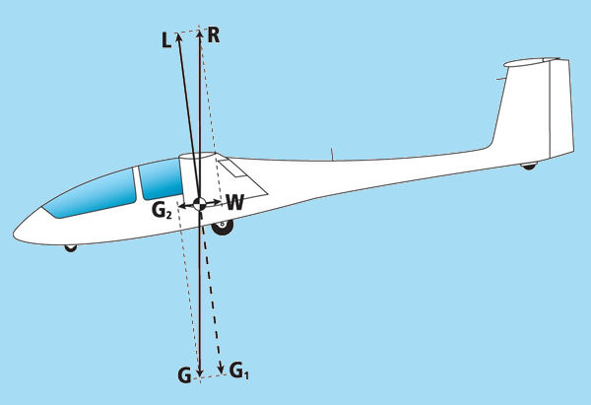
5.1 Aerodynamica
Bij een zweefvliegtuig zonder voortstuwing zijn de totale luchtkracht R en het gewicht van het vliegtuig G gelijk en tegengesteld.
De totale luchtkracht R bestaat uit de lift L (loodrecht op de stroming) en W de weerstand (in de richting van de stroming).
De kracht G kan worden ontbonden in G1 die gelijk is aan L en G2 die gelijk is aan W.
Kracht G2 vervangt de trekkracht van de propeller.

Slide 29
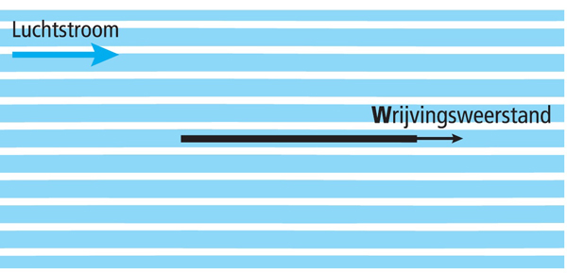
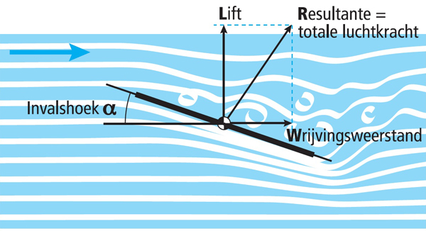
5.1 Aerodynamica
Deze plank ondervindt alleen een weerstand-kracht (W).
Wordt de langs-stromende lucht naar beneden afgebogen, dan geeft dit een reactiekracht op de plank naar boven.
De totale luchtkracht R (de resultante) kunnen we ontbinden in een component L (de lift, draagkracht) en een component W (weerstand).

Slide 30
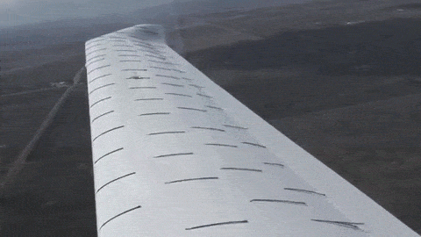
5.1 Aerodynamica
Bij vergroting van de invalshoek neemt de lift en de weerstand toe.
Bij het bereiken van de kritische invalshoek neemt de lift sterk af en de weerstand sterk toe.

Slide 31
5.1.1 De draagkracht
De grootte van de draagkracht is afhankelijk van:
de luchtsnelheid (V)
de grootte van het vleugeloppervlak (S)
de invalshoek van de vleugel (α)
de eigenschappen van het vleugelprofielvorm
de luchtdichtheid (ρ)
Cl

Slide 32
5.1.1 De draagkracht
1. de luchtsnelheid (V)
Wanneer je twee keer zo snel vliegt dan is de draagkracht vier keer zo groot.
De draagkracht is recht evenredig met het kwadraat van de vliegsnelheid en recht evenredig met de luchtdichtheid ρ.

Slide 33
5.1.1 De draagkracht
2. de grootte van het vleugeloppervlak (S)
Twee keer zo'n groot vleugeloppervlak levert bij dezelfde snelheid en zelfde invalshoek twee keer zoveel draagkracht.
Het gewicht gedeeld door het vleugeloppervlak noemen we de vleugelbelasting.

Slide 34
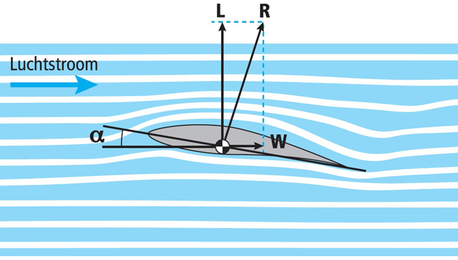
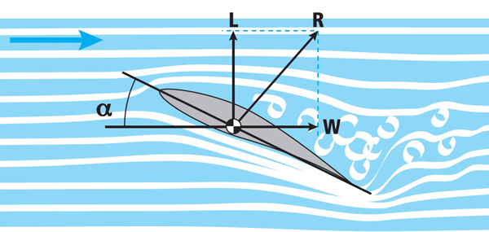
5.1.1 De draagkracht
3. de invalshoek van de vleugel (α)
Hoe groter de invalshoek hoe groter de draagkracht. Bij kleine invalshoeken neemt de draagkracht recht evenredig toe met de invalshoek. Twee keer zo'n grote invalshoek levert ongeveer twee keer zoveel draagkracht op.
Vergroot je de invalshoek te veel, te veel trekken aan de stuurknuppel, dan overtrek je het vliegtuig.

Slide 35
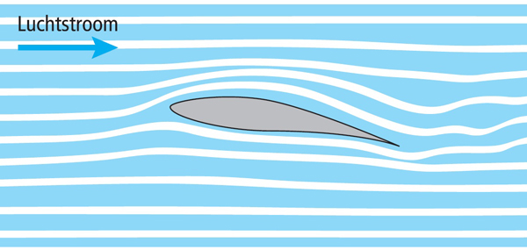
5.1.1 De draagkracht
4. de eigenschappen van het vleugelprofielvorm
De profielvorm is van invloed op de drukverdeling aan de boven- en onderzijde van het vliegtuig.

Slide 36
5.1.1 De draagkracht
Voor het profiel ontstaat een opgaande stroming en achter het profiel een neergaande.

Slide 37
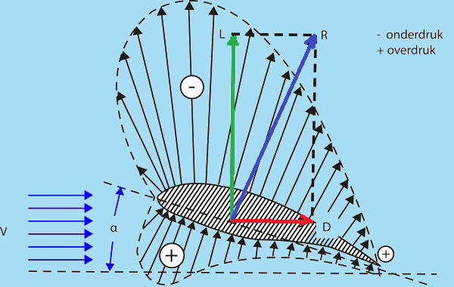
5.1.1 De draagkracht
De overdruk aan de onderzijde van de vleugel en de onderdruk aan de bovenzijde van de vleugel zorgen voor de lift (draagkracht).
Aan de lengte van de pijlen kun je zien dat de onderdruk aan de bovenzijde van de vleugel een veel grotere bijdrage levert aan de lift dan de overdruk aan de onderzijde.

Slide 38
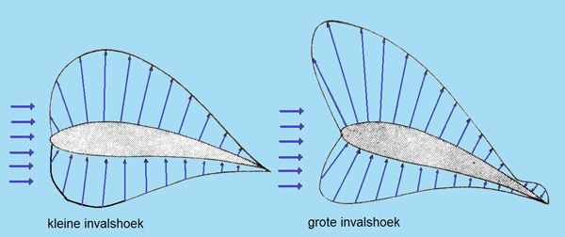
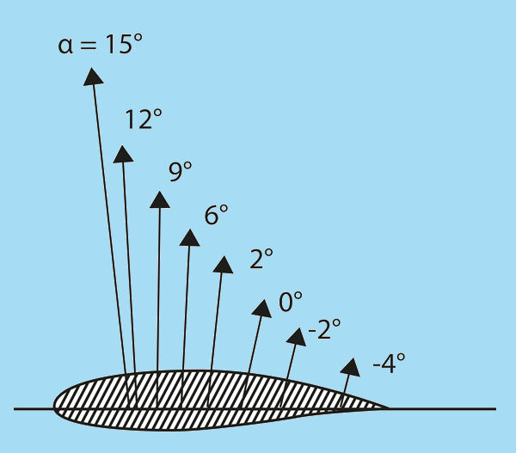
5.1.1 De draagkracht
Hoe groter de invalshoek, hoe groter de lift en bovendien komt het punt waar de lift het grootst is steeds meer naar voren te liggen. Het drukpunt schuift naar voren.
Door de verplaatsing van het aangrijpingspunt (en de verandering van grootte en richting) van de luchtkrachten verandert ook het neuslastig moment.

Slide 39
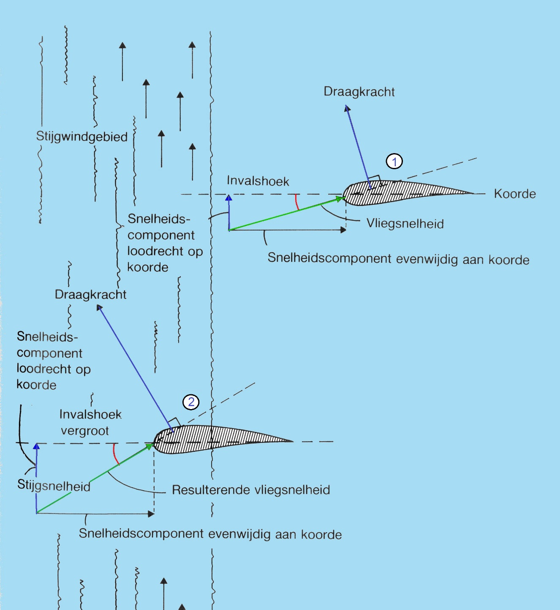
5.1.1 De draagkracht
Bij het binnenvliegen van een thermiekbel wordt de invalshoek door een veranderde aanstroming groter.
De draagkracht neemt toe en gaat iets voorover hellen, de stijgsnelheid en de vliegsnelheid neemt toe.

Slide 40
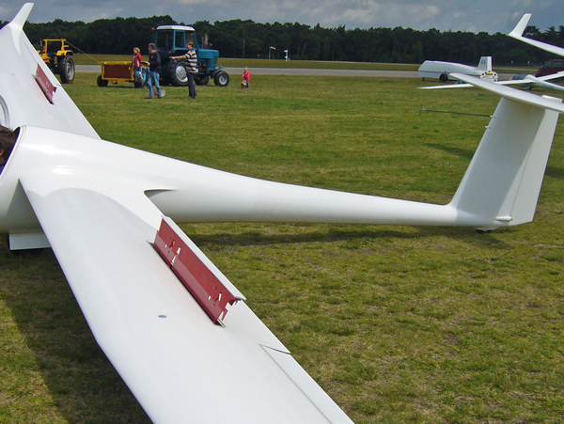
5.1.1 De draagkracht
Op de plaats waar de remkleppen verticaal op de vleugels omhoog gaan, wordt de luchtstroming verstoord, neemt de weerstand behoorlijk toe en de lift iets af.
Trek je de remkleppen, dan moet de verminderde draagkracht gecompenseerd worden door een grotere invalshoek, of door iets meer snelheid.

Slide 41
5.1.1 De draagkracht
Flaps negatief Bij hoge snelheden doe je de flaps omhoog (negatief) => de lift neemt af en de weerstand en dat is in die situatie gunstiger.
Flaps positief Bij thermieken en landen doe je de flaps naar beneden. Je zet de flaps positief. De lift neemt toe en de weerstand ook maar dat is door de lage snelheid minder nadelig.

Slide 42
5.1.1 De draagkracht
5. De luchtdichtheid
De luchtdichtheid is afhankelijk van de luchtdruk en de temperatuur.
Hoogte in meters | Luchtdruk hPa | Luchtdichtheid kg/m3 | Temperatuur in °C
0 | 1013,3 | 1,225 | 15
1000 | 898,6 | 1,1116 | 8,5
2000 | 79,5 | 1,0065 | 2
3000 | 701,1 | 0,9091 | -4,5
5000 | 540,2 | 0,7361 | -17

Slide 43
5.1.1 De draagkracht
Door de dwarshelling krijgt de draagkracht een zijwaartse component. Dit is een middelpuntzoekende kracht. Dit is aangegeven met de stippellijn L2.
Als de dwarshelling toe neemt dan neemt de middelpuntzoekende kracht (L2) toe en tegelijk de centrifigaalkracht (CK) die tegenovergesteld is aan L2.

Slide 44
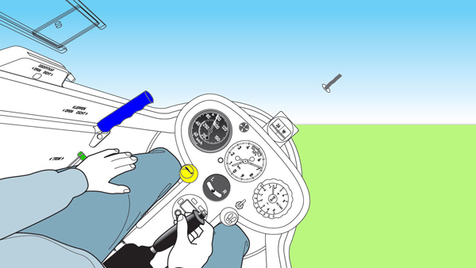
5.1.1 De draagkracht
Meer helling, meer snelheid
Dwarshelling | Toename overtreksnelheid
20° | ± 3%
30° | ± 7%
45° | ± 20%
60° | ± 41%

Slide 45
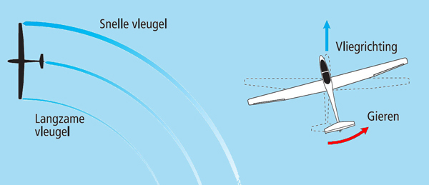
5.1.1 De draagkracht
Bij een bocht ondervindt de binnenvleugel door een gunstiger aanstroming als gevolg van de V-stelling van de vleugel iets meer lift dan de buitenvleugel.
De buitenvleugel heeft meer snelheid dan de binnenvleugel. Het effect van de snellere buitenvleugel is sterker en daarom moet je meestal iets stick tegen (tegen de draairichting) geven bij het maken van bochten.

Slide 46
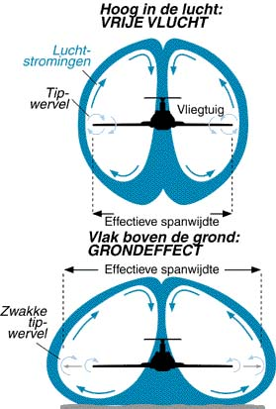
5.1.1 De draagkracht
Door het grondeffect neemt de geïnduceerde weerstand af en de overdruk onder de vleugel iets toe.
Daardoor kunnen we vlak boven de grond lang uitzweven.

Slide 47
5.1.2 De liftformule
L = Cl ½ ρV² S
De lift is gelijk aan de liftcoëfficiënt keer half rho, keer de luchtsnelheid in het kwadraat, keer het vleugeloppervlak
L = | lift, draagkracht in Newton
Cl = | de liftcoëfficiënt, de grootte is afhankelijk van de invals-hoek en de eigenschappen van het vleugelprofiel.
½ ρ = | Rho (ρ) is de luchtdichtheid in kg/m³
V² = | de snelheid in m/s van de aanstromende lucht in het kwadraat
S = | het vleugeloppervlak in m²

Slide 48
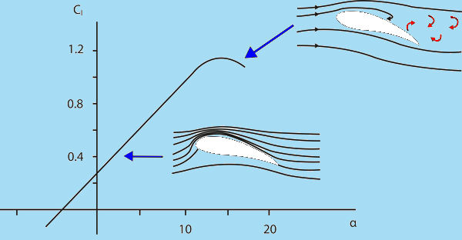
5.1.2 De liftformule
LS4a plus vlieger = 350 kg = 3500 N
vleugeloppervlak = 10,5 m2
snelheid 90 km/h = 25 m/s
luchtdichtheid = 1.22
L = Cl ½ ρ V² S dus 3500 N = Cl * 1/2 * 1.22 * 625 * 10.5
Cl = 0,9 => dan is de invalshoek ± 9°

Slide 49
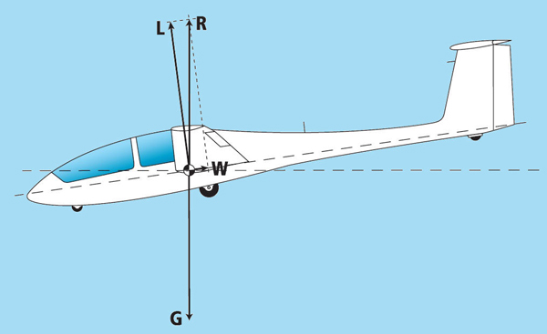
5.1.3 De weerstand
De weerstand is een remmende kracht tegenovergesteld aan de vliegrichting.
De weerstand is weergegeven met de letter W.

Slide 50
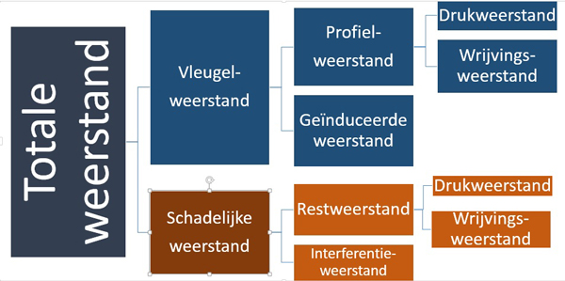
5.1.3 De weerstand
De totale weerstand op een zweefvliegtuig verdelen we in vleugelweerstand en schadelijke weerstand (parasitaire weerstand).

Slide 51
5.1.3 De weerstand
De vleugelweerstand is de weerstand van alle dragende delen (vleugel en hoogteroer).
De schadelijke weerstand is de weerstand van alle niet-dragende delen (romp, kielvlak, venturibuis, etcetera)
De weerstand bestaat uit verschillende soorten weerstand: druk-, wrijvings-, geïnduceerde en interferentie-weerstand.
Notes:
groot zog geeft veel weerstand
venturibuisje heeft relatief veel weerstand

Slide 52
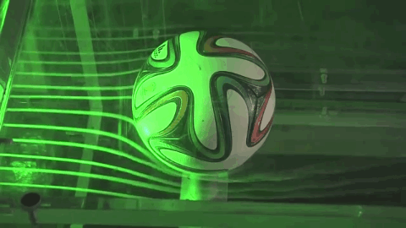
5.1.3 De weerstand
Een voorwerp dat door de lucht vliegt, moet de lucht voor het voorwerp in tweeën splitsen.

Slide 53
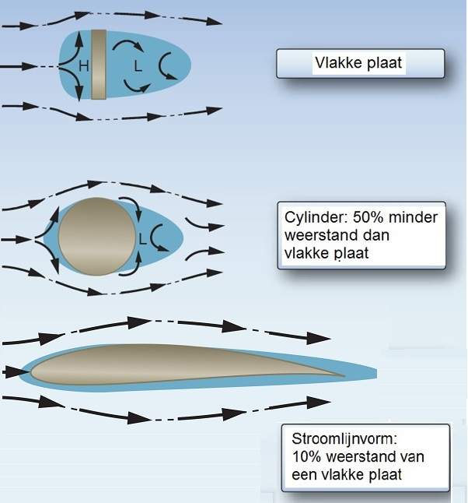
5.1.3 De weerstand
De ene vorm geeft veel meer weerstand dan de andere vorm.
De vlakke plaat levert de grootste weerstand
De druppelvorm de minste.

Slide 54
5.1.3 De weerstand
De grootte van de drukweerstand is afhankelijk van:
de grootte van het aanstromingsvlak (twee keer zo'n dikke vleugel, twee keer zo'n grote drukweerstand).
de luchtsnelheid (V) (twee keer zo snel vliegen veroorzaakt vier keer zoveel drukweerstand).
de luchtdichtheid (ρ) Bij toenemende hoogte neemt de luchtdichtheid af en maar door de temperatuurdaling minder snel dan de afname van de luchtdruk.
de vorm van het onderdeel van het vliegtuig (de druppelvorm geeft de minste drukweerstand).
de hoek die het voorwerp maakt met de aanstromende lucht (hoe groter de hoek, hoe groter de drukweerstand).

Slide 55
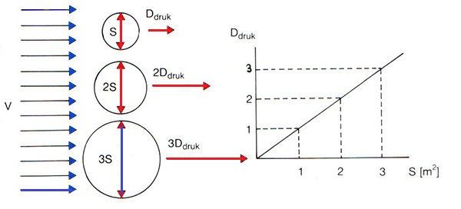
5.1.3 De weerstand
De grootte van de drukweerstand is afhankelijk van:
1. de grootte van het aanstromingsvlak (twee keer zo'n dikke vleugel, twee keer zo'n grote drukweerstand).

Slide 56
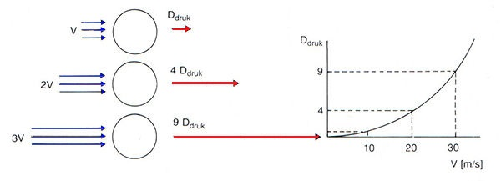
5.1.3 De weerstand
2. de luchtsnelheid (V) (twee keer zo snel vliegen veroorzaakt vier keer zoveel drukweerstand).

Slide 57
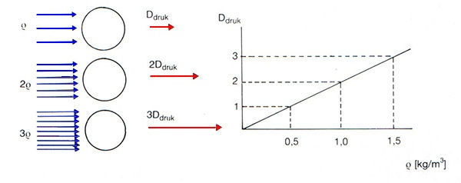
5.1.3 De weerstand
3. de luchtdichtheid (ρ) Bij toenemende hoogte neemt de luchtdichtheid af en maar door de temperatuurdaling minder snel dan de afname van de luchtdruk.

Slide 58
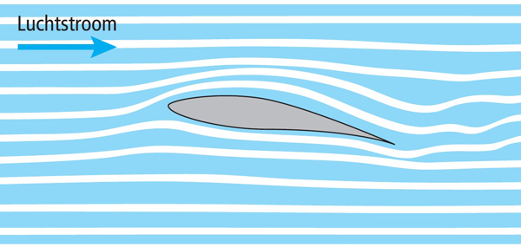
5.1.3 De weerstand
4. de vorm van het onderdeel van het vliegtuig (de druppelvorm geeft de minste drukweerstand).

Slide 59
5.1.3 De weerstand
5 de hoek die het voorwerp maakt met de aanstromende lucht (hoe groter de hoek, hoe groter de drukweerstand).

Slide 60
5.1.3 De weerstand
Wrijvingsweerstand is de weerstand die veroorzaakt wordt door het afremmen van de luchtdeeltjes die langs de vleugels, de romp en het stabilo glijden.
De laag waarin de luchtdeeltjes langzamer stromen dan daarboven noemen we de grenslaag.

Slide 61
5.1.3 De weerstand

Slide 62
5.1.3 De weerstand
Een laminaire stroming veroorzaakt veel minder weerstand dan een turbulente stroming.
Een laminair profiel heeft de grootste dikte van de vleugel op zo'n 40 á 50% van de koorde (gemeten vanaf de voorkant van de vleugel)

Slide 63
5.1.3 De weerstand
Een korrelhoogte kleiner dan 0,02 mm beïnvloedt het omslagpunt niet.
Muggen, afplaktape, regendruppels en vuil beïnvloeden het omslagpunt wel.
Meeste invloed op voorrand vleugel.

Slide 64
5.1.3 De weerstand
Interferentieweerstand ontstaat doordat aansluitende delen van het vliegtuig een negatieve invloed op elkaar uitoefenen. Bijvoorbeeld de vleugel-romp overgang waar gemakkelijk een wervel ontstaat. Dat geeft weerstand.
Notes:
dit is afhankelijk van de vorm

Slide 65
5.1.3 De weerstand
Geïnduceerde weerstand is de tol die we voor het produceren van lift moeten betalen (lift induced drag).
Geïnduceerde weerstand
De geïnduceerde weerstand neemt toe met C_{L} in het kwadraat!

Slide 66
5.1.3 De weerstand
De geïnduceerde weerstand verlagen door:
een grotere spanwijdte
het gebruik van winglets
een grote vleugelslankheid
Geïnduceerde weerstand is klein als:
Draagkracht verdeling ellipsvormig.
Vleugelslankheid groot.
Invalshoek klein.
Door

Slide 67
5.1.3 De weerstand

Slide 68
5.2 Vliegmechanica
Tijdens een vlucht werken vier krachten op een vliegtuig:
de draagkracht (Engels: lift) die het vliegtuig in de lucht houdt
de zwaartekracht: de aantrekkingskracht van de aarde
voortstuwingskrachten: de kracht van bijvoorbeeld de propeller of de sleepkabel
de weerstand (Engels: drag)
L + W = R (resulterende luchtkracht
Notes:
Evenwichtsituatie! (P=W, L=G) geeft horizontale vlucht met constante snelheid

Slide 69
5.2 Vliegmechanica
Tijdens een vlucht werken vier krachten op een vliegtuig:
de draagkracht (Engels: lift) die het vliegtuig in de lucht houdt
de zwaartekracht: de aantrekkingskracht van de aarde
voortstuwingskrachten: de kracht van bijvoorbeeld de propeller of de sleepkabel
de weerstand (Engels: drag)
L + W = R (resulterende luchtkracht
Notes:
Evenwichtsituatie! (P=W, L=G) geeft horizontale vlucht met constante snelheid

Slide 70
5.2 Vliegmechanica
vliegsnelheid
Zonder voortstuwing zijn de totale luchtkracht R en het gewicht van het vliegtuig G gelijk en tegengesteld.
De kracht G kan worden ontbonden in G₁ die gelijk is aan lift L en G₂ die gelijk is aan weerstand W.
De lift L staat per definitie loodrecht op de richting van de vliegsnelheid (vector), de weerstand in het verlengde van de vliegsnelheid.
Notes:
herhaling

Slide 71
5.2 Vliegmechanica
De hoek van de langsas met de horizon heet de standhoek van het vliegtuig.
De baan die het vliegtuig maakt met de horizon is de baanhoek of glijhoek.
De hoek tussen de koorde en de langsas is de instelhoek
De hoek tussen de koorde en de luchtstroming is de invalshoek.

Slide 72
5.2 Vliegmechanica
Bij meer weerstand zal ook de dalende baan (glijhoek) van het vliegtuig t.o.v. de horizon groter worden.
Bij hoge snelheden is de weerstand groot, de daalsnelheid is groot en dat houdt in dat dan de glijhoek (hoek met de horizon) groot is.

Slide 73
5.2 Vliegmechanica
Minimum snelheid Dit is de overtreksnelheid.
Minimum daalsnelheid Bovenste punt op de snelheidspolaire. De daalsnelheid is hier het kleinst.
Snelheid voor beste glijgetal: de steeksnelheid waarbij de grootst mogelijke afstand kan worden afgelegd.
Maximum toegestane snelheid De maximale toegelaten snelheid.

Slide 74
5.2 Vliegmechanica
Glijgetal
Het glijgetal bereken je door de vliegsnelheid te delen door de daalsnelheid. Voorbeeld: E=30
Het glijgetal is de verhouding afgelegde afstand/hoogteverlies. Die is precies gelijk aan Lift/Weerstand (meestal L/D genoemd, D=Drag)

Slide 75
5.2 Vliegmechanica
Minimum daalsnelheid
Dit is het bovenste punt op de snelheidspolaire.
Dit is de beste vliegsnelheid om zo lang mogelijk in de lucht te blijven.

Slide 76
5.2 Vliegmechanica
Beste glijgetal
De steeksnelheid waarbij met een bepaalde hoogte (in rustige lucht) de grootst mogelijke afstand kan worden afgelegd.

Slide 77
5.2 Vliegmechanica
Beste glijgetal bij tegenwind

Slide 78
5.2 Vliegmechanica
Beste snelheid voor vliegen met waterballast

Slide 79
5.2 Vliegmechanica
Beste snelheid voor vliegen met flaps
Zie vlieghandboek

Slide 80
5.2 Vliegmechanica

Slide 81
5.2 Vliegmechanica

Slide 82
5.2 Vliegmechanica

Slide 83
5.2 Vliegmechanica
Vleugelbelasting W/S | 32 kg/m² | 40 kg/m² | 50 kg/m²
overtreksnelheid | 68 km/h | 77 km/h | 86 km/h
minimum daalsnelheid | 0,56 m/s | 0,62 m/s | 0,68 m/s
bij | 78 km/h | 87 km/h | 98 km/h
beste glijgetal | 41 | 41,5 | 42
bij | 100 km/h | 112 km/h | 122 km/h

Slide 84
5.2 Vliegmechanica
Je bepaalt de snelheid voor het beste glijgetal door vanuit de oorsprong (nulpunt) een raaklijn aan de polaire te trekken.
Daar waar de lijn de polaire raakt, trek je een lijn verticaal naar boven om de snelheid af te lezen

Slide 85
5.2 Vliegmechanica
Wanneer je door dalen heen vliegt verschuift de hele polaire naar beneden met de waarde van het dalen.
Trek je dan een raaklijn vanuit de oorsprong dan krijg je een hogere snelheid voor de beste glijhoek.

Slide 86
5.2 Vliegmechanica
tegenwind | sterkte | ringinstelling
matig | 5 m/s = 10 knopen = 18 km/h | + 0.25 m/s
krachtig | 10 m/s = 20 knopen = 36 km/h | + 0.5 m/s
hard | 15 m/s = 30 knopen = 54 km/h | + 0.75 m/s

Slide 87
5.2 Vliegmechanica
Vliegen met waterballast => slechter stijgen, beter steken
de overtreksnelheid neemt toe.
de daalsnelheid in het lage snelheidsgebied neemt toe.
de daalsnelheid in het hoge snelheidsgebied neemt af.
de glijhoek verbetert en de reissnelheid neemt toe.

Slide 88
5.2 Vliegmechanica

Slide 89
5.3 Stabiliteit
Stabiliteit: na een verstoring treedt er een kracht op die de oorspronkelijke situatie herstelt.

Slide 90
5.3 Stabiliteit
Binnen de grenzen van gewicht en zwaartepunt is een zweefvliegtuig zo gemaakt dat het stabiel is (bij vastgehouden stuurknuppel)..

Slide 91
5.3 Stabiliteit
Langsstabiliteit om de dwarsas
Richtingsstabiliteit om de topas
Rolstabiliteit om de langsas.

Slide 92
5.3 Stabiliteit
Langsstabiliteit; wanneer door een verstoring de neus van het toestel omlaag of omhoog gaat (een beweging van de langsas om de dwarsas), dan wordt de afwijking hersteld door het stabilo.

Slide 93
5.3 Stabiliteit
Langsstabiliteit: als het zwaartepunt te ver naar achteren ligt wordt het staartlastige moment door de lift te groot en het herstellend moment door het stabilo te klein. Het vliegtuig wordt onstabiel!

Slide 94
5.3 Stabiliteit
Richtingsstabiliteit; wanneer door een verstoring het vliegtuig van richting verandert (een richtingsmoment om de topas), dan volgt er een correctie door het kielvlak.

Slide 95
5.3 Stabiliteit
Richtingsstabiliteit; bij een positieve pijlstelling helpt de pijlvorm van de vleugel ook enigszins doordat de naar voren gaande vleugel meer haaks op de wind komt.

Slide 96
5.3 Stabiliteit
Negatieve V-pijlstelling de rechter vleugel krijgt meer weerstand, de koerscorrectie moet komen van het kielvlak. Er is dus een grotere kracht nodig van het kielvlak voor de correctie, dan bij een positieve V-vorm. Er is een groter kielvlak nodig.

Slide 97
5.3 Stabiliteit
Rolstabiliteit, wanneer door een verstoring de ene vleugel omhoog gaat en de andere naar beneden, dan volgt er een correctie door de V-stelling. Die veroorzaakt een verschil in invalshoek links/rechts waardoor de lage vleugel meer lift krijgt.

Slide 98
5.3 Stabiliteit
Wrong: de vleugel heeft naar de tip toe een steeds kleinere instelhoek, daardoor zal de vleugel bij de romp het eerst overtrekken en het laatst bij de tip, waar de rolroeren zich bevinden.

Slide 99
5.4 Besturingssysteem
Een zweefvliegtuig heeft 3 stuurvlakken (roeren) waarmee het om drie assen kan worden bestuurd:
het stabilo met daaraan het hoogteroer,
de vleugels met de rolroeren
het kielvlak met daaraan het richtingsroer.

Slide 100
5.4 Besturingssysteem
Een uitslag van het hoogteroer veroorzaakt een draaiing om de dwarsas, dit noemen we stampen.
Een uitslag van de rolroeren veroorzaakt een draaiing om de langsas, dit noemen we rollen.
Een uitslag van het richtingsroer veroorzaakt een draaiing om de topas, dit noemen we gieren.

Slide 101
5.4 Besturingssysteem
De staart omhoog en de neus omlaag is een beweging om de dwarsas.
Het hoogteroer zit zo ver mogelijk verwijderd van de dwarsas om het moment (kracht maal arm), dus het effect van de hoogteroer, zo groot mogelijk te maken.
Bij een T-staart zit het stabilo bovenop het richtingsroer. Daarnaast kennen we ook de V-staart en het pendelroer.
stampen

Slide 102
5.4 Besturingssysteem
rollen
De rolroeren zitten aan het eind van de vleugels om het effect van de rolroeren (kracht maal arm), zo groot mogelijk te maken.
De linkervleugel omhoog en de rechtervleugel omlaag, => het zweefvliegtuig gaat rollen om zijn langsas

Slide 103
5.4 Besturingssysteem
gieren
Door een uitslag van het richtingsroer krijg je een moment om de topas. Door de lange staart (kracht maal arm) is een klein richtingsroer in staat om een goede besturing om de topas te krijgen.

Slide 104
5.4 Besturingssysteem
Bij zweefvliegtuigen kom je twee verschillende trimmethoden tegen:
Door een trimvlakje aan het hoogteroer wordt een verticale kracht omhoog of omlaag op het hoogteroer uitgeoefend.
Of door een veertrim die een kracht op de stuurknuppel uitoefent. Verstel je de trim dan verandert de spanning van de veer op de stuurknuppel naar voren of naar achteren.

Slide 105
5.4 Besturingssysteem
Het neveneffect van gieren is rollen.
De buitenvleugel legt een langere weg af dan de binnenvleugel. Hij gaat dus sneller, levert meer lift en gaat omhoog.

Slide 106
5.4 Besturingssysteem
Het neveneffect van dwarshelling is gieren
Het vliegtuig glijdt zijwaarts weg. Door dit afglijden naar de lage vleugel ontstaat er een dwarsstroming ten opzichte van het vliegtuig. Het verticale staartvlak wordt van opzij aangeblazen (krijgt een invalshoek) Er ontstaat een moment om de topas. waardoor het vliegtuig met de neus naar de lage vleugel draait.

Slide 107
5.4 Besturingssysteem
Haakeffect
Bij het haakeffect draait de neus (even) in de richting van de omhoog gaande vleugel (dus tegengesteld aan het neveneffect)!

Slide 108
5.5 Beperkingen
Bij een bocht heeft de binnenvleugel door de lagere snelheid een grotere invalshoek dan de buitenvleugel wat niet alleen leidt tot eerdere overtrek, maar ook liftverhogend werkt.
De buitenvleugel heeft echter meer snelheid dan de binnenvleugel. Het effect van de snelheid is sterker en daarom moet je meestal iets stick tegen (tegen de draairichting) geven bij het maken van bochten om te voorkomen dat je door rolt.
Notes:
buitenvleugel: snelheid in het kwadraat

Slide 109
5.5 Beperkingen
Krachten bij (steile) bochten:
Afbeelding links: L≈G.
Bij de middelste en de rechtse afbeelding is de lift ontbonden in een horizontale en verticale component.
De verticale component L₁ is weer ongeveer gelijk aan het gewicht.
De horizontale component L₂ geeft het vliegtuig een centripetale (middelpuntzoekende) versnelling, deze kracht zorgt er voor dat het vliegtuig een bocht maakt.

Slide 110
5.5 Beperkingen
Krachten bij (steile) bochten:
De horizontale component L₂ geeft het vliegtuig een centripetale versnelling.
De massatraagheid van vliegtuig en inzittende(n) veroorzaakt een schijnkracht, centrifugaalkracht (CK) genoemd.
De centrifugaal- en de zwaartekracht levert de schijnkracht SG, het schijnbaar gewicht.

Slide 111
5.5 Beperkingen
Voor de middelste afbeelding geldt L=1,15 G en voor de rechtse L=2 G. We hebben daar twee keer zoveel lift nodig.
De lift is afhankelijk van de snelheid en de invalshoek. De lift neemt toe met het kwadraat van de snelheid.
Bocht in graden | L | toename overtreksnelheid
0° | 1 | 0%
30 ° | 1,15 | 7%
60 ° | 2 | 41%

Slide 112
5.5 Beperkingen
 | Utlility | Aerobatic
Bij VA | +5,3 | +7
Bij Vne | +4,0 | +7
Bij Vne negatief | -1,5 | -5,0
Bij Va-negatief | -2,65 | -5,0
Manoeuvreerbelasting: extra belastingen op het zweefvliegtuig als gevolg van de stuurbewegingen van de vlieger.
Remousbelasting: extra belastingen op het vliegtuig door een plotselinge invalshoekvergroting door onrustige lucht (remousstoten) en een plotselinge veel grotere liftkracht.
Manoeuvreer- en remousbelastingen worden weergegeven met de belastingfactor n.

Slide 113
5.5 Beperkingen
Manoevreerdiagram
Uit handboek LS4A: Vne 280 km/h; VA 190 km/h; geen aerobatics
groen 100 - 190 km/h
geel 190 - 280 km/h (roeruitslagen maximaal 1/3)
bij 190 km/h 5.3 G positief en negatief 2,65 G
bij 280 km/h 4 G positief en 1,5 G negatief

Slide 114
5.5 Beperkingen
Flutter
Door een roeruitslag of remousstoot wordt een vleugel in trilling gebracht.
Dit kunnen buigingstrillingen of torsietrillingen zijn, die door de stijfheid van de vleugel snel uitdempen.
Bij sneller vliegen neemt de buigingstrilling toe en de torsietrilling af.
Bij te snel vliegen kunnen de buigingstrilling en de torsietrilling elkaar versterken => de vleugel dan breken.

Slide 115
5.5 Beperkingen
Schuivend: de aanstroming van de binnenvleugel (minder snelheid dan de buitenvleugel) wordt door de romp verstoord => bij te langzaam vliegen volgt een tolvlucht.
Slippend: de aanstromende lucht blaast tegen binnenkant van de romp => kans op een tolvlucht is kleiner omdat de langzamer vliegende binnenvleugel niet wordt afgeschermd.

Slide 116
5.6 Overtrek en vrille
Gevolgen overtrek:
Afname van de draagkracht.
Toename van de weerstand, schudden van het toestel
Moment om de dwarsas
Wanneer één vleugel eerder of meer overtrekt dan is er ook een moment om de langsas (rollen)en topas (gieren).

Slide 117
5.6 Overtrek en vrille
Verhoogde overtreksnelheid bij:
Een lierstart (verhoogde vleugelbelasting);
Het vliegen van steilere bochten (verhoogde vleugelbelasting);
Het vliegen met natte of vuile vleugels (overtrek bij een kleinere invalshoek).

Slide 118
5.6 Overtrek en vrille
Overtrek schuivende bocht:
Het vliegtuig staat nu op het punt om te overtrekken).
De vleugel aan de binnenzijde van de bocht gaat langzamer, overtrekt en de andere nog niet => één vleugel levert minder lift en meer weerstand => zet een draaiing in.
Direct voeten tegen, stuurknuppel neutraal en naar voren! Let op: stuurknuppel ‘tegen’ (om de vleugel toch horizontaal te houden) veroorzaakt een tolvlucht.

Slide 119
5.6 Overtrek en vrille
In een vrille brengen
Ga te langzaam vliegen;
Vlak voor de overtrek zet je met vol voeten een bocht in, terwijl je de vleugel met het rolroer horizontaal probeert te houden
Zodra deze binnenste vleugel wegzakt, doe je het rolroer volledig ‘tegen’ Het nu volledig naar beneden geslagen rolroer veroorzaakt een overtrek.
De vleugel valt weg en de weerstand van deze vleugel neemt toe, waardoor de draaiing begint.
De neus wijst steil naar beneden en de grond lijkt onder de neus te draaien.

Slide 120
5.6 Overtrek en vrille
Herstel vrille
6 Richtingsroer tegen de draairichting in volledig intrappen;
7 het hoogteroer in de neutraalstand houden;
8 het rolroer neutraal houden;
9 zodra het draaien stopt het richtingsroer neutraal zetten en langzaam uit de duikvlucht optrekken.
10 eventueel remkleppen gebruiken om de snelheid te beperken.

Slide 121
5.6 Overtrek en vrille
De spiraalduik is een niet-overtrokken vliegtoestand:
De snelheid loopt snel op.
Trekken verhoogt de draaisnelheid en daarmee de snelheid en de belastingen!
Herstel: uitrollen, eventueel remkleppen, en rustig afvangen.

